Slide 1

Collecteurs, station de pompage et station d’épuration de Braives
Conseil communal 25/03/2024

Slide 2
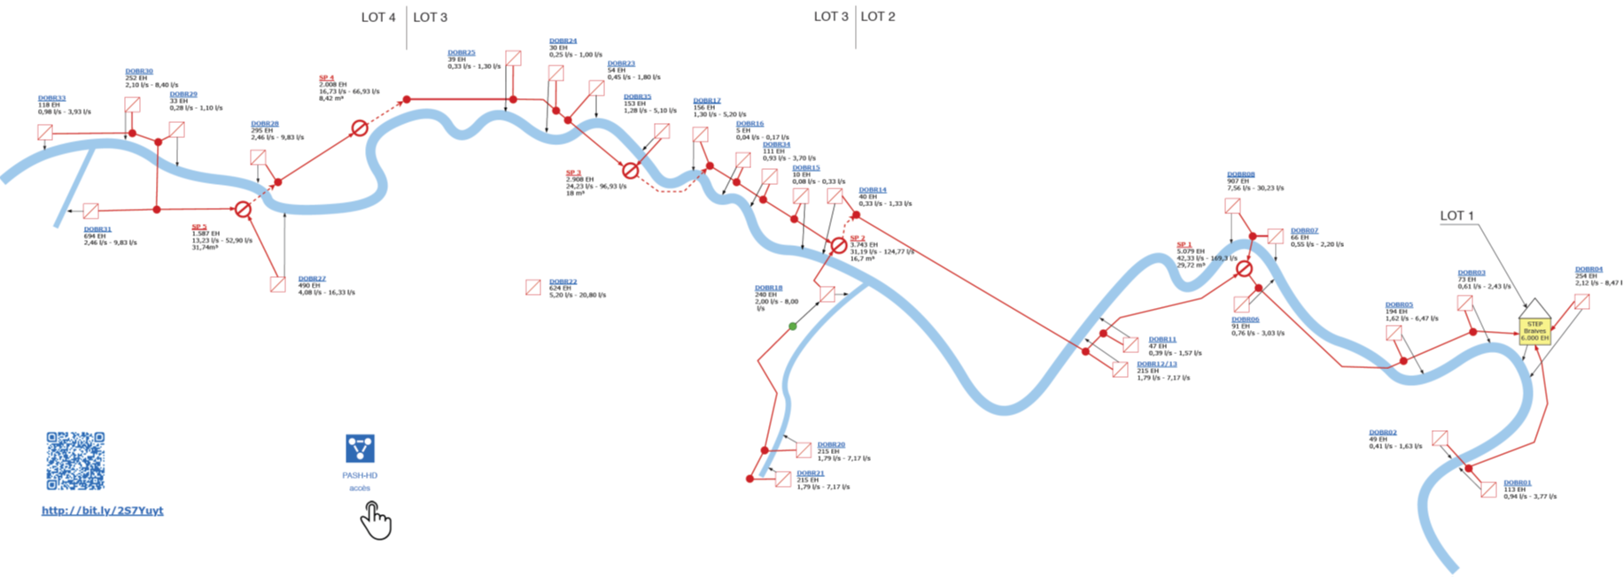
Synoptique du réseau

Slide 3
Phasage des travaux
La première phase: correspond à la pose des collecteurs et à la construction de la station de pompage de Braives.
Station d’épuration jusque la rue du Cortil et la rue de Vélupont. (2.200 E.H.)
La deuxième phase: collecteur et station de pompage d’Avennes et station de pompage de Ville-en-Hesbaye. (+ 1.800 E.H.)
La troisième phase: collecteurs et station de pompage de Moxhe. (+ 2.000 E.H.)

Slide 4
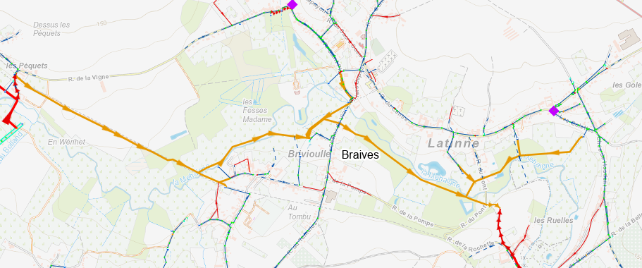
Lot 2
Phase n°1

Slide 5
Le collecteur et la station de pompage
Le collecteur de plusieurs km assure la reprise des eaux usées des rues :
  rue les Golettes
  rue du Centre
  rue de la Rue
  chemin du Via
  rue Saint-Pierre
  rue du Zée
  rue de Brivioulle
  rue des Péquets.
La station de pompage permet de remonter les eaux au vu de la topologie du terrain
Le marché est attribué à la SM Nelles – Cop et Portier

Slide 6
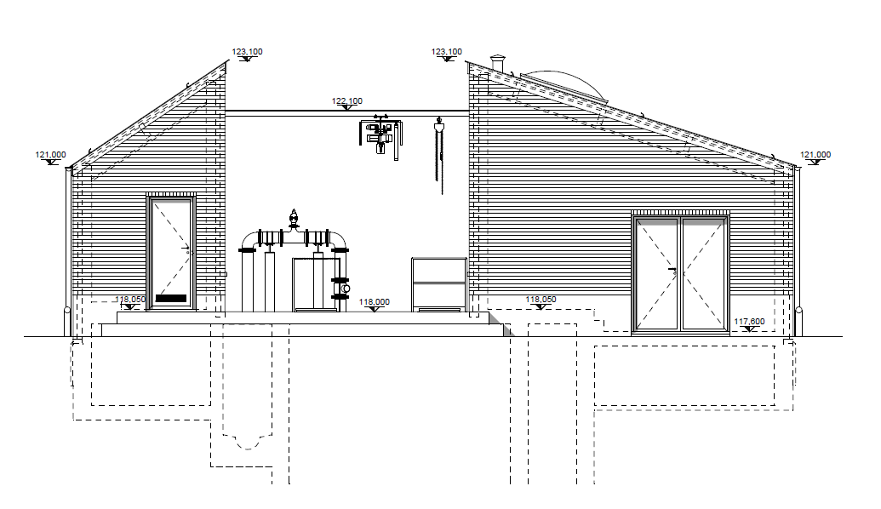

Slide 7
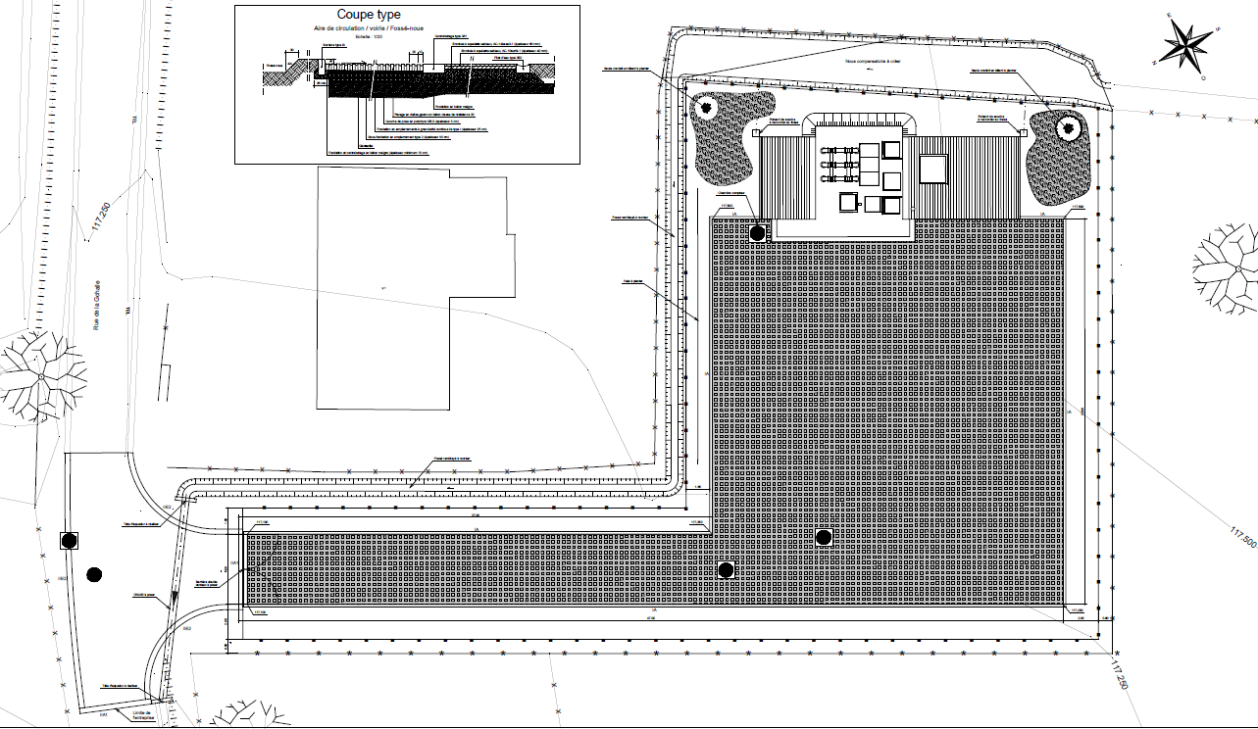

Slide 8
La station d’épuration
Permet le traitement des eaux usées via plusieurs équipements:
  relevage;
  dégrillage;
  bassin d’orage;
  déshuilage-déssablage;
  Bassin d’aération;
  clarificateur;
  unité de déshydration des boues.
Les offres ont été ouvertes, en attente d’approbation de la SPGE

Slide 9
Questions ?
Cartographie de l'emplacement de la station d'épuration, des collecteurs et des stations de pompages. → voir dia 4
Expliquer la différence/ le fonctionnement entre la station d'épuration, les collecteurs et la station de pompage. →voir dia 5 et 8
Role de l'AIDE (budget, planification et mise en œuvre) → La SPGE paye les projets de collecteur, SP et SE, l’AIDE se charge de la planification/mise en œuvre
Cout financier total du projet.
Rôle de la commune (planification, budget, coordination, raccordement, information) → assurer info riverains, demander les raccordements aux riverains quand la SE est en service, coordination AIDE/Commune pendant les travaux
Expliquer les courriers envoyé aux citoyens concernant les emprises et les expropriations → 2 courriers ont été envoyés pour proposer une convention à l’amiable, un 3éme courrier a été envoyé expliquant que si la convention n’est pas signée une expropriation aura lieu
Qui est en charge de raccorder les égouts aux collecteurs? L’AIDE via des déversoirs
Qui est en charge de raccorder les fosses septiques aux égouts? Les riverains jusqu’à la limite de propriété, en domaine public la commune
Quelles sont les situations possibles en pratique? Pour les zones d'assainissement collectives et individuelles? Voir dia 10, collectif en rouge, autonome en gris. Toutes les habitations en régime collectif devront être raccordée à termes aux égouts pour que les eaux soient traitées dans la SE
Comment se raccorder aux collecteurs quand on est loin du collecteur et qu'il n'y a pas d'égouts? Des égouts devront être placés
infos sur les nuisances sonores et olfactives. Des études de bruits et d’odeur sont réalisées avec des normes très strictes, on ne constate pas de plainte de riverain proche de nos installations,

Slide 10
